Slide 1

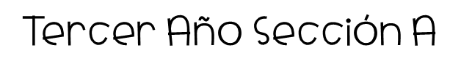

Practicante: Evelin Medina Ramirez
Semana del 12 al 23 de Febrero de 2024
Nombre del Proyecto | Amor a mi patria
Metodología | Aprendizaje Basado en Problemas (ABP)
Ejes Articuladores
Inclusión | Pensamiento Critico | Interculturalidad critica | Igualdas de genero | Vida Saludable | Apropiación de la culturas a traves de la lectura y la escritura | Arte y experiencias estéticas.
Problemática/necesidad identificada o situación a fortalecer
El mes de febrero es reconocido en nuestra comunidad como el mes del patriotismo debido a que se conmemoramos el día de la constitución política, el día del soldado y el día de la bandera ante esto se ha detectado que los niños y las niñas desconocen la importancia de practicar homenaje y respeto durante los honores a la bandera, desconocen el origen y significado de los símbolos patrios por lo cual se muestras distraídos y desinteresado en cada acto cívico. Es importante fomentar en los niños y las niñas como valor el patriotismo en el que reconozcan los símbolos su origen y su significado que les permita comprender la importancia de ponerlos en practica con el debido respeto que se merece ya que esto nos representa e identifica como una nación.
Campo formativo | Contenidos | Procesos de desarrollo
Ética, naturaleza y sociedad | Construcción de la identidad y pertenencia a una comunidad y país a partir del conocimiento de su historia, sus celebraciones, conmemoraciones tradicionales y obras del patrimonio artístico y cultural | Entiende que los símbolos patrios representan los valores y la historia de México y los explica con sus propias palabras; reconoce los lugares y momentos apropiados para usarlos.
Directora. María Teresa Rodríguez Ortiz

Slide 2
Campo formativo | Contenidos | Procesos de desarrollo
De lo humano y lo comunitario | Representación gráfica de ideas y descubrimiento, al explorar los diversos textos que hay en su comunidad y otros lugares. | Interpreta, a partir de experiencias y referentes culturales el contenido de diversos textos que le interesan y sabe para qué son. Representa gráficamente con recursos personales, ideas y descubrimientos del entorno mediante textos conocidos.
Cronograma de Actividades
Hora | Lunes 12 | Martes 13 | Miércoles 14 | Jueves 15 | Viernes 16
9:00-9:15 | Honores a la bandera, Pase de lista, canción de bienvenida, activación física.
9:15- 9:30 | ¿Por qué hacemos honores a la bandera? | Collage de México | Mesas de trabajo valor amistad Rompecabezas Árbol de la amistad Tejiendo corazones | Proyección del mapa de México | Video ¿Cuáles son los símbolos patrios?
9:30-10:00 | El que parte del mundo | México representa |  | Yo he viajado… ¿Cómo me siento al escuchar el himno?
10:00-10:30 |  |  |  |  | Elementos del escudo nacional mexicano
10:30-11:00 | R E C E S O
11:00-1130 | El lugar donde vivo | Educación Física Ensayo de marcha militar | Collares de la amistad | Música | Educación Física Ensayo de marcha militar
11:30-12:00 |  | Soy mexicano |  | Mi identidad | Represento los símbolos patrios

Slide 3
Cronograma de Actividades
Hora | Lunes 19 | Martes 20 | Miércoles 21 | Jueves 22 | Viernes 23
9:00-9:15 | Honores a la bandera, Pase de lista, canción de bienvenida, activación física.
9:15- 9:30 | ¿Qué es el ejército mexicano? | Conmemoración al mes patrio con marcha militar honores a la bandera y desfile de banderas | La bandera de México | Comparando banderas | CONSEJO TECNICO ESCOLAR
9:30-10:00 | Acciones que realiza el soldado en la comunidad |  | Línea del tiempo bandera de México | En los honores debemos estar…
 |  |  |  | ¿Cuáles son los símbolos patrios?
10:00-10:30 | Definición del soldado | Historia del himno nacional mexicano
10:30-11:00 | R E C E S O
11:00-1130 | Somos soldados | Rimas | Significado de la bandera de México | Interactivo memorama de los símbolos patrios
11:30-12:00
OBSERVACIONES

Slide 4
FASES | ACTIVIDADES | RECURSOS
1. Presentación Se plantea la reflexión inicial Se sugiere iniciar con una imagen o una lectura breve 2, Recolección Se exploran y se recuperan de manera global los saberes sociales y escolares previos respecto a la temática detectada en el momento | Lunes 12 Observaran imágenes de niños haciendo honores y comentan ¿Por qué son importantes los honores a la bandera? ¿Cómo realizaron los honores a la bandera? ¿Por qué hacen honores a la bandera? ¿Qué hacen en la ceremonia de honores a la bandera? ¿Quién de ustedes hace los honores como debemos hacer? Mediante lluvia de ideas responderán ¿cómo se llama el país en el que vivimos? ¿Qué es los que más les gusta de este país? ¿Saben cómo se llama el estado en el que vivimos? ¿Creen que todos lados es iguale? ¿Por qué?. Observara el mapa / globo terráqueo y responde ¿donde crees que se ubica México? ¿puedes encontrar a México en el mapa? Resuelven hoja de trabajo en la que identifican el planeta, continente, país y estado en el que vivimos Comparten entre si y comentan su trabajo Martes 13 Observaran los recortes traídos previamente desde casa y de manera grupal elabora un collage con el mapa de México. Realizaran la hoja de trabajo México es.. Recorta las diferentes imágenes representativas de México y pegarlos sobre el mapa de México Comentaran ¿Por qué somos mexicanos? ¿Qué nos caracteriza como mexicanos? Resolverán la hoja de trabajo Soy Mexicano por…. Y comparten su trabajo entre si Ensayaran de marcha militar, himno nacional y juramento a la bandera Jueves 15 Observaran proyección del mapa de México con el que se apoyaran para responder ¿Dónde esta Coahuila? ¿Quién conoce otro estado? ¿Cómo se llama? ¿Qué viste? Mencionaran su experiencia al viajar a otros estados del país (mostraran fotografías o dibujo) y observaran el recorrido que realizo para poder llegar a otro estado con ayuda del google maps Observa una copia de tu acta de nacimiento y en ella ubica donde esta escrito tu nombre, la localidad donde vives y donde se menciona nuestra nacionalidad mexicana. Concluirán que el la acta de nacimiento es un documento oficial que nos acredita como ciudadanos de nuestro país; México, y que por lo tanto nuestra nacionalidad es Mexicana. | Imágenes de niños haciendo honres a la bandera Dibujos de: globo terráqueo, continente americano, país de México, estado de Coahuila Hoja de trabajo Recortes de revistas Hoja de trabajo México es…. Hoja de trabajo Soy mexicano por… Proyector Fotografías o dibujos de viajes a otros estados del país Copia del acta de nacimiento

Slide 5
FASES | ACTIVIDADES | RECURSOS
3. Formulemos el problema Se determina con claridad el problema sobre el cual se trabajara así como las inquietudes y curiosidades de los estudiantes entorno al mismo | Viernes 16 Mencionaran ideas sobre los símbolos patrios, ¿Cuáles son los símbolos patrios?? ¿para que se usan? ¿por que son importantes? ¿Qué debemos de hacer con los símbolos patrios? Observaran video de los símbolos patrios de México y comentan cuales conocen Individualmente en su cuadernos elaboraran un listado de los símbolos patrios y realizaran un dibujo | Imágenes o dibujos de símbolos patrios de México Video símbolos patrios Cuaderno Lápices y colores
4. Organización de la experiencia Se plantea una ruta de trabajo para argumentar la solución del problema | Lunes 19 Responde cuestionamientos ¿sabes que es el ejercito Mexicano? ¿Quiénes lo conforman? ¿ Donde viven? Observa el video Observaran imágenes que representan las acciones que realiza un soldado en nuestra comunidad las cuales deberán interpretar y comentar Realiza la hoja de trabajo “el soldado” y decórala con diferentes materiales y tubos de papel de baño. Realiza dentro del salón un pequeño circuito donde se harán diferentes ejercicios que los soldados realizan durante su entrenamiento. ¿Cómo te sentiste? ¿fue difícil ser un soldado? ¿Cuál ejercicio se te facilito? ¿Cuál ejercicio fue difícil realizar? | Imágenes de acciones que realizan los soldados Hoja de trabajo Tubos de papel de rollo Colores y pintura Aros, conos, pelotas, tapetes
5. Vivimos la experiencia Guiar a los estudiantes a una indagación de corte documental y vivencial con la intención de aportar elementos para comprender el problema y en su caso intervenir para transformarlos | Martes 20 Participaran en ceremonia cívica en conmemoración al mes patrio (día del solado, día de la bandera) en la que realizaran marcha con coros militares y realizaran los honores a la bandera poniendo en practica los protocolos correspondientes a la ceremonia Prestaran atención a la lectura de la estrofa de nuestro himno nacional mexicano, y escucha la explicación del que será el primer símbolo patrio del que aprenderemos. Escucharan la historia del himno nacional mexicano, mencionando los personajes importantes quien la escribió fue una persona llamada Francisco González Bocanegra y que la música la compuso Jaime Nunó. Observaran la hoja de trabajo y con color encerraremos las palabras que riman mientras escuchamos el coro del himno. | Audios o videos de la historia del himno nacional mexicano Letra del Himno nacional mexicano Marcadores Bocina y pista del himno nacional mexicano

Slide 6
FASES | ACTIVIDADES | RECURSOS
5. Vivimos la experiencia Guiar a los estudiantes a una indagación de corte documental y vivencial con la intención de aportar elementos para comprender el problema y en su caso intervenir para transformarlos | Miércoles 21 Observaran video La bandera mexicana y comentaran ¿Qué colores conforman la bandera? ¿Qué significa cada color? ¿Qué representa el escudo? De manera grupal observaran los cambios que ha tenido nuestra bandera durante este tiempo para crear una línea del tiempo que les permita identificar su evolución Observaran la bandera de México y de manera grupal aportaran ideas de lo que crees que significa cada color, en una hoja registra el significado de cada color de nuestra bandera. Observaran una imagen en grande del escudo nacional y responde cuestionamientos ¿Qué es lo que observas? ¿Qué esta pasando en la imagen? ¿Dónde has visto esta imagen? Escucharan con atención la leyenda donde se cuenta la historia del escudo nacional | Video: la historia de la bandera de México Imagen del escudo y la bandera de México y su evolución Cartulinas Colores Tijeras Pegamento
6. Resultados y análisis Se retoma el problema, los hallazgos, los acuerdos, los aprendizajes los medios para divulgar los resultados obtenidos | Jueves 22 Comentaran ¿Qué estuvimos trabajando? ¿Qué les pareció? ¿Qué aprendieron? ¿Cuáles son los símbolos patrios de México? Observaran banderas de diferentes países y compáralas, ¿tienen el mismo escudo? ¿son del mismo color? Escucha la explicación que cada país tiene sus símbolos patrios y ninguna otra bandera tiene el mismo escudo que el de nuestra bandera. Responderán la hoja de trabajo “en los honores debemos” donde seleccionaras las acciones que si debemos realizar durante los honores a la bandera y las acciones que no se deben de realizar, así como observando imágenes en el pizarrón para crear conciencia en los niños y las niñas. Realizaran la hoja de trabajo donde identificaras cuales son nuestros símbolos patrios y deberás de tachar los que no lo son. Juega de manera grupal al memorama interactivo de los símbolos patrios Viernes 22 CONSEJO TECNICO ESCOLAR | Dibujos o imágenes de los símbolos patrios de México Banderas de otros países Memorama digital de los símbolos patrios Hoja de trabajo: en los honores debemos… y nuestros símbolos patrios

Slide 7
Rasgos a evaluar | Formas de evaluar | Organización
Conoce los símbolos patrios Comprende el significado del himno nacional y el juramento Participa en honores a la bandera con el debido respeto Identifica las acciones que desempeñan los soldados en nuestra comunidad | Registro de reacciones de los niños durante el desarrollo de las actividades Rubricas Trabajo o productos de los niños Participación en honores a la bandera con respeto | Grupal Individual Equipo
Ajustes razonables Brindar atención personalizada a niños que lo solicitan o requieren apoyo durante el desarrollo de las actividades Fomentar el trabajo en parejas o pequeños grupos en los que se apoyen y orienten durante el trabajo Motivar de manera constante para el logro de participación de todos los alumnos en las distintas actividades Hacer hincapié en el respeto de tiempo reglas y consignas de las actividades

Slide 8
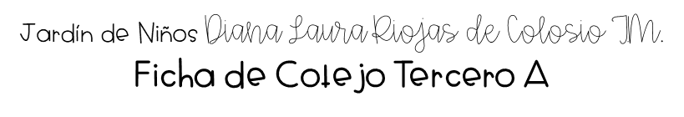
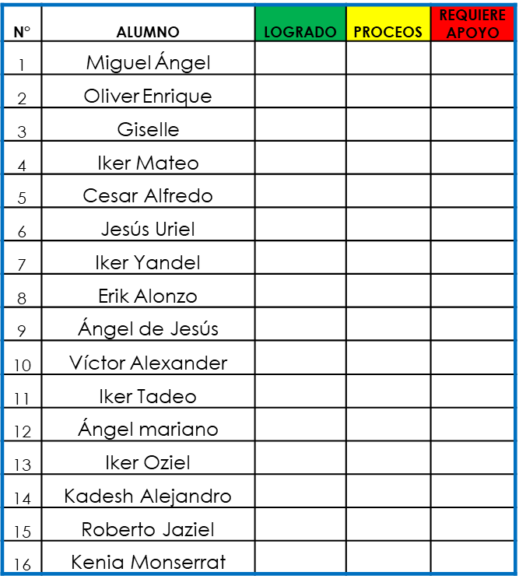
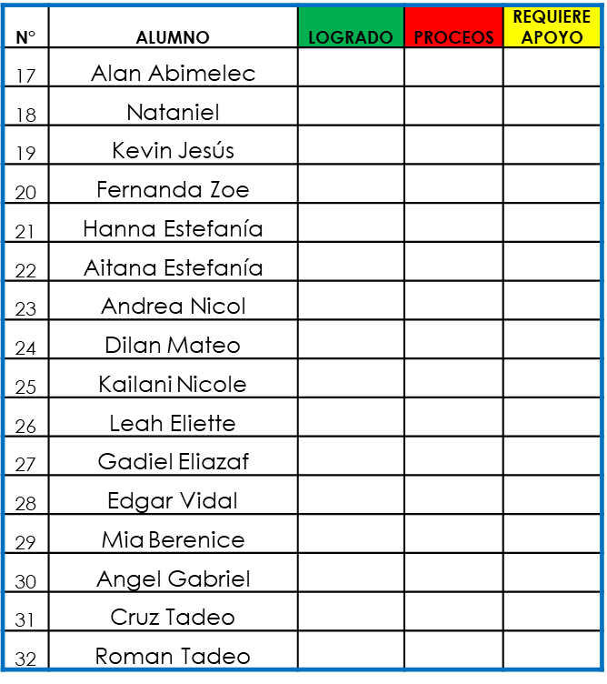
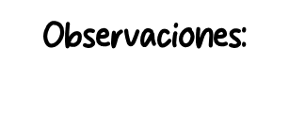
Campo formativo | Contenidos | Procesos de desarrollo
Ética, naturaleza y sociedad | Construcción de la identidad y pertenencia a una comunidad y país a partir del conocimiento de su historia, sus celebraciones, conmemoraciones tradicionales y obras del patrimonio artístico y cultural | Entiende que los símbolos patrios representan los valores y la historia de México y los explica con sus propias palabras; reconoce los lugares y momentos apropiados para usarlos.

